Slide 1
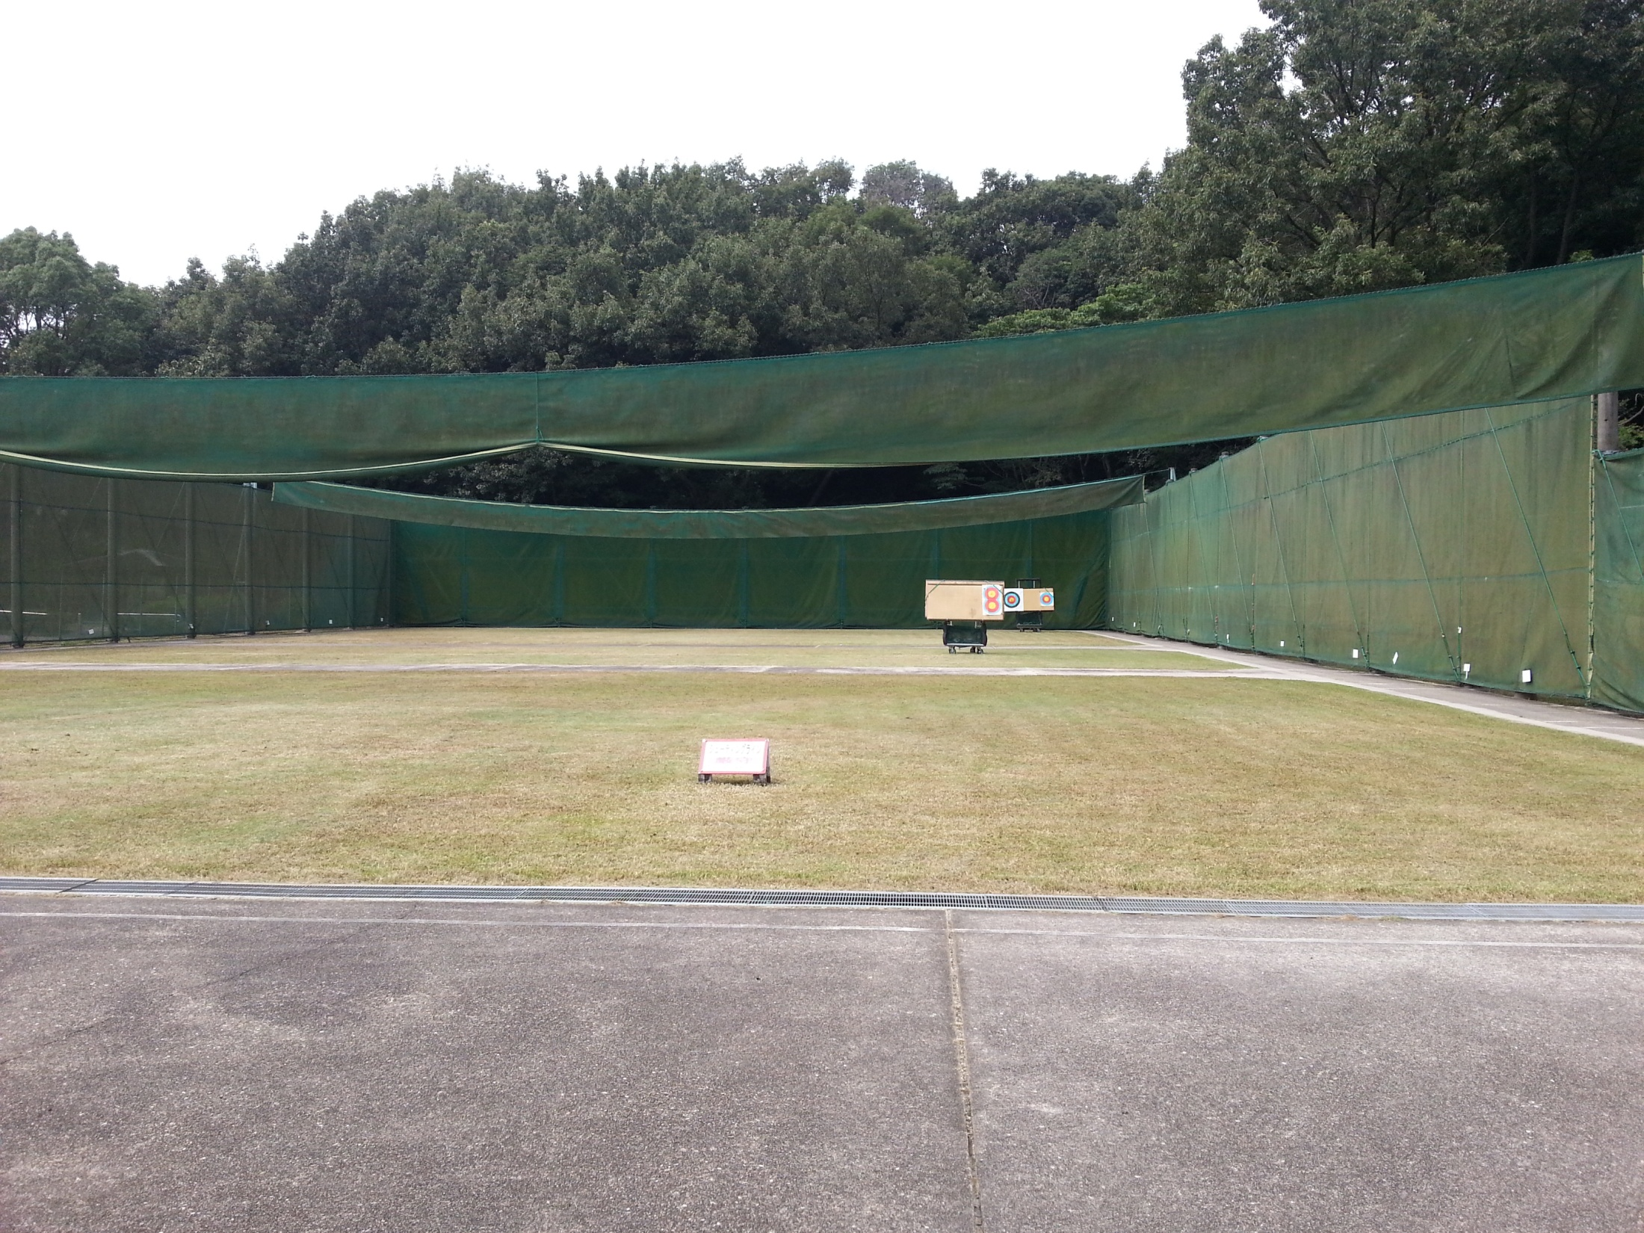
猪高緑地アーチェリー場整備で使用禁止案内
平成２６年５月２８日（水曜日）予備日5月29日（木）
場内及び付近芝刈りのため

